Slide 1
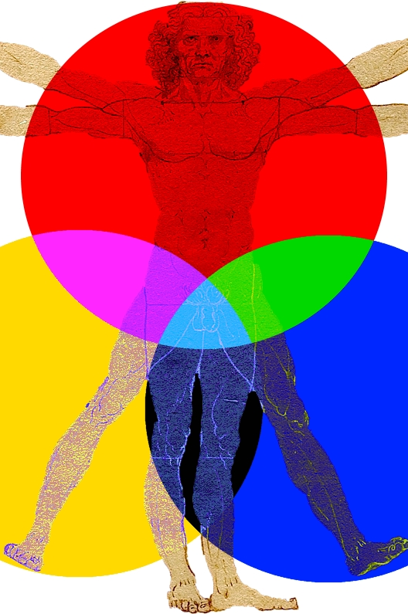
Matematica TRASVERSALE: proposte interdisciplinari per il biennio
Silvia Benvenuti
Università di Bologna
Tra scuola e società:
la sfida di insegnare matematica
Pristem – Bologna, 4-6/10/2019

Slide 2
Multi – o – inter – disciplinare?!
Multidisciplinarità: molte discipline che non interagiscono fra loro sul piano metodologico e si limitano a sviluppare argomenti in comune, mantenendo inalterati metodologia didattica e assetto programmatico.
Interdisciplinarità (Piaget): interazione tra le discipline, con arricchimento reciproco e conseguente trasformazione; comunicazione di idee, ricerca di punti di contatto, integrazione dei concetti fondamentali, pianificazione concertata della ricerca e delle metodologie didattiche; cooperazione tra docenti, compresenza
Notes:
Nel momento in cui ci si accinge ad affrontare un tema così complesso quale quello della dittatica multi ed interdisciplinare, ci si rende conto di quanto sia arduo districarsi fra termini-concetti come questi senza ingenerare confusione e perplessità.
In effetti tutta la terminologia relativa alla strutturazione della didattica nell’orizzonte della multi-pluri-interdisciplinarità ecc. è caduta in quella specie di “frullatore semantico” che è la prassi della programmazione scolastica e del linguaggio quotidiano dei docenti, in cui, appunto, tali concetti si sovrappongono, si intersecano, si confondo sino, a volte, ad identificarsi l’uno con l’altro
Multidisciplinarità: approccio didattico a un tema nell’ottica di molte discipline che non interagiscono fra loro sul piano metodologico e si limitano a sviluppare argomenti in comune, mantenendo inalterata la propria specifica metodologia didattica e il proprio assetto programmatico.
Interdisciplinarità (Piaget): metodologia in grado di instaurare un rapporto di interazione tra le discipline, con arricchimento reciproco e conseguente trasformazione delle discipline coinvolte; comunicazione di idee, ricerca di punti di contatto tra strutture disciplinari diverse, integrazione dei concetti fondamentali, pianificazione concertata della ricerca e delle metodologie didattiche; cooperazione tra docenti che lavorano in compresenza a un progetto comune

Slide 3

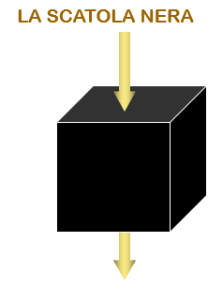
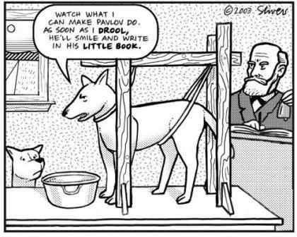
Dal modello di senso comune …
GUARDA COSA RIESCO
A FAR FARE A PAVLOV:
NON APPENA SBAVO,
LUI SORRIDE E SCRIVE
SUL QUADERNO.
Notes:
L’idea di un sapere trasmissibile da una persona all’altra è ancora largamente diffusa non solo tra gli insegnanti, ma anche tra gli studenti stessi, i quali attribuiscono le proprie conoscenze (o la mancanza di esse) al lavoro altrui, senza riconoscere o assumersi le proprie responsabilità.
Una simile teoria porta a considerare l’apprendimento come qualcosa legato solo alle abilità mentali di chi apprende, del tutto indipendente dal contesto e dai contenuti: in questa prospettiva la mente umana viene considerata come un recipiente vuoto da riempire.
Per i behavioristi, l’apprendimento è un cambiamento di comportamento.
L’idea centrale è che non esista una realtà oggettiva esterna che noi apprendiamo attraverso i nostri sensi.
Esiste un apprendimento nel momento in cui l’individuo dà una risposta corretta (manifesta un comportamento previsto) a un dato stimolo.
I comportamenti sono determinati dalle condizioni ambientali, poiché i behavioristi ritengono che l’essere umano sia un essere passivo, e che sia sufficiente manipolare le condizioni ambientali per ottenere i comportamenti voluti.

Slide 4
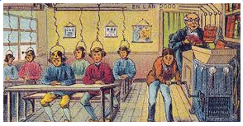
Dal modello di senso comune …
Skinner (1954): L’istruzione programmata
Notes:
L’idea di un sapere trasmissibile da una persona all’altra è ancora largamente diffusa non solo tra gli insegnanti, ma anche tra gli studenti stessi, i quali attribuiscono le proprie conoscenze (o la mancanza di esse) al lavoro altrui, senza riconoscere o assumersi le proprie responsabilità.
Una simile teoria porta a considerare l’apprendimento come qualcosa legato solo alle abilità mentali di chi apprende, del tutto indipendente dal contesto e dai contenuti: in questa prospettiva la mente umana viene considerata come un recipiente vuoto da riempire.
Per i behavioristi, l’apprendimento è un cambiamento di comportamento.
L’idea centrale è che non esista una realtà oggettiva esterna che noi apprendiamo attraverso i nostri sensi.
Esiste un apprendimento nel momento in cui l’individuo dà una risposta corretta (manifesta un comportamento previsto) a un dato stimolo.
I comportamenti sono determinati dalle condizioni ambientali, poiché i behavioristi ritengono che l’essere umano sia un essere passivo, e che sia sufficiente manipolare le condizioni ambientali per ottenere i comportamenti voluti.

Slide 5
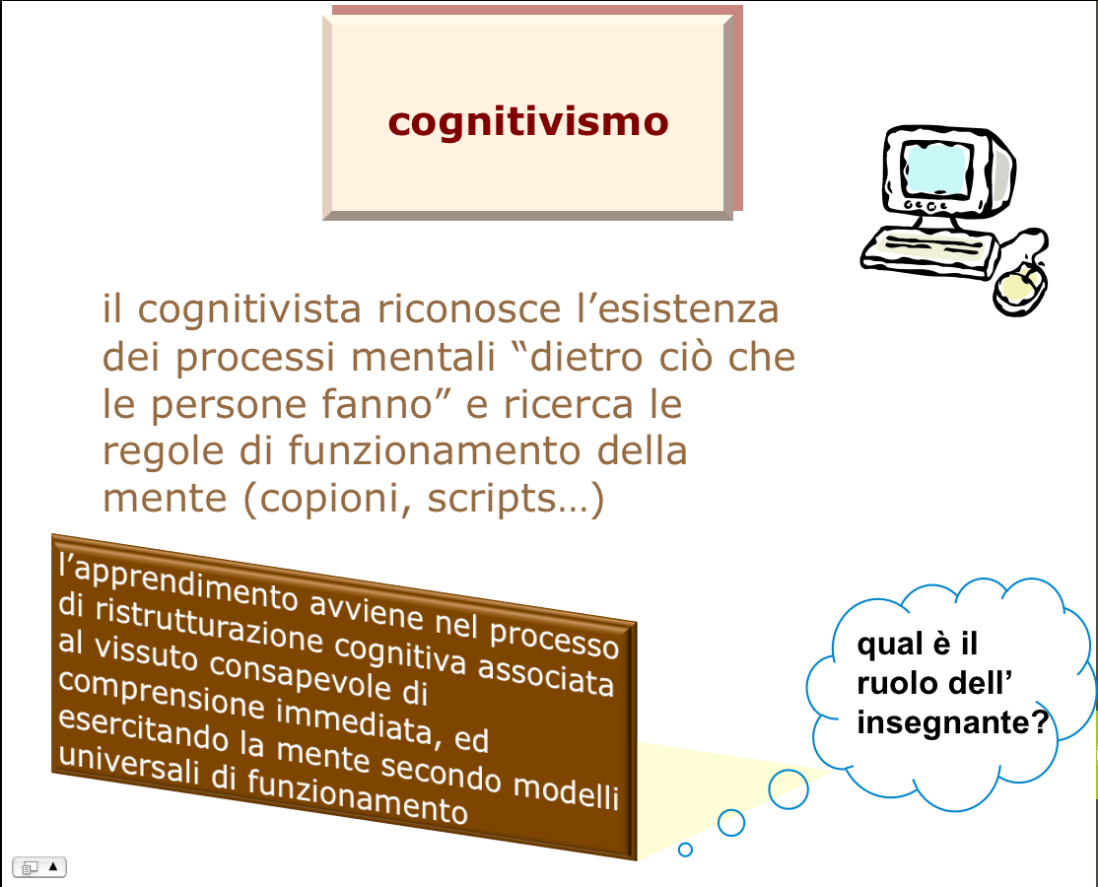
… passando per cognitivismo …
J. Piaget (1896-1980)
L. S. Vygotskij (1896-1934)
J. Bruner (1915-2016)
Notes:
L’idea di un sapere trasmissibile da una persona all’altra è ancora largamente diffusa non solo tra gli insegnanti, ma anche tra gli studenti stessi, i quali attribuiscono le proprie conoscenze (o la mancanza di esse) al lavoro altrui, senza riconoscere o assumersi le proprie responsabilità.
Una simile teoria porta a considerare l’apprendimento come qualcosa legato solo alle abilità mentali di chi apprende, del tutto indipendente dal contesto e dai contenuti: in questa prospettiva la mente umana viene considerata come un recipiente vuoto da riempire.
Per i behavioristi, l’apprendimento è un cambiamento di comportamento.
L’idea centrale è che non esista una realtà oggettiva esterna che noi apprendiamo attraverso i nostri sensi.
Esiste un apprendimento nel momento in cui l’individuo dà una risposta corretta (manifesta un comportamento previsto) a un dato stimolo.
I comportamenti sono determinati dalle condizioni ambientali, poiché i behavioristi ritengono che l’essere umano sia un essere passivo, e che sia sufficiente manipolare le condizioni ambientali per ottenere i comportamenti voluti.

Slide 6
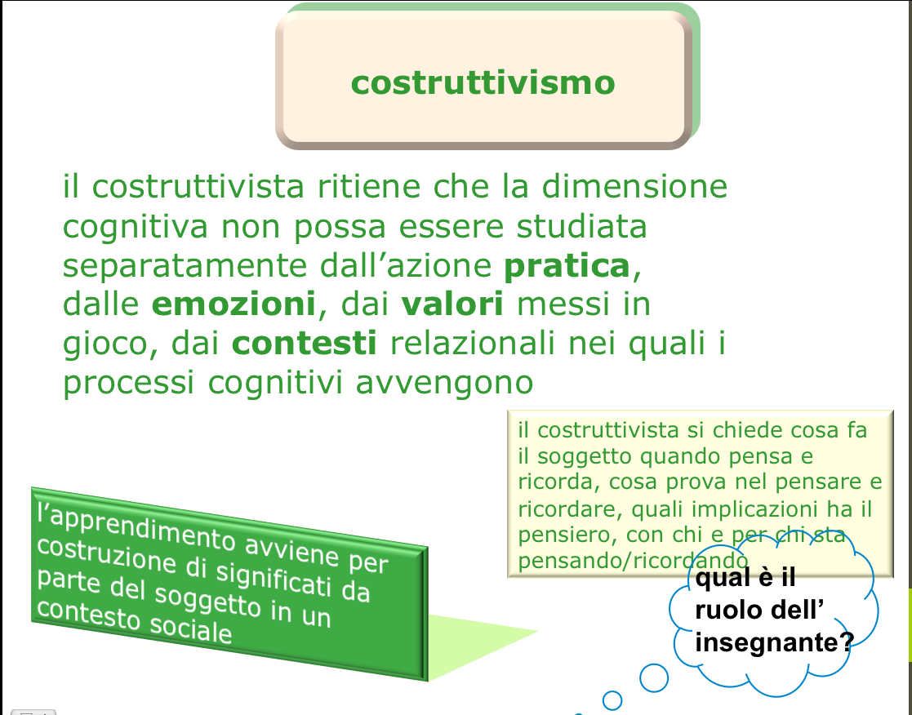
… e costruttivismo …
E. Von Glasersfeld (1917-2010)
P. Watzlawick (1921-2007)
H. Maturana (1928)
Notes:
Le persone costruiscono attivamente le nuove conoscenze attraverso l’interazione con l’ambiente
Ogni cosa leggiamo, vediamo, sentiamo, percepiamo, tocchiamo, viene messa a confronto con la nostra mappa cognitiva preesistente
La conoscenza divente sempre più significativa se riusciamo ad usarla con successo nel nostro ambiente
Noi non siamo delle semplici banche-dati che assorbono passivamente l’informazione e la conoscenza non può essere “trasmessa” semplicemente attraverso la lettura o l’ascolto
considerata come un recipiente vuoto da riempire.
Per i behavioristi, l’apprendimento è un cambiamento di comportamento.
L’idea centrale è che non esista una realtà oggettiva esterna che noi apprendiamo attraverso i nostri sensi.
Esiste un apprendimento nel momento in cui l’individuo dà una risposta corretta (manifesta un comportamento previsto) a un dato stimolo.
I comportamenti sono determinati dalle condizioni ambientali, poiché i behavioristi ritengono che l’essere umano sia un essere passivo, e che sia sufficiente manipolare le condizioni ambientali per ottenere i comportamenti voluti.

Slide 7
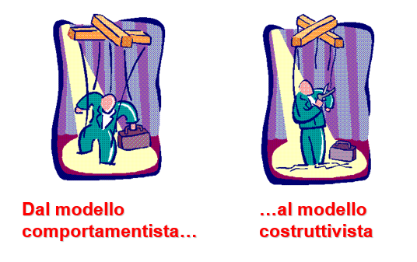
… e costruttivismo …

Slide 8
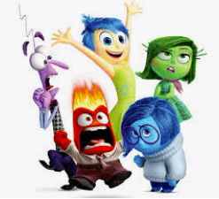
… alle teorie della personalità
D. Goleman (int. emotiva)
H. Gardner
(int. multiple)
C. Rogers (appr. significativo)
Notes:
Cos’è l’intelligenza emotiva (o intelligenza emozionale):
La capacità di riconoscere i propri sentimenti, i sentimenti altrui, motivarci e gestionare adeguatamente le relazioni che abbiamo con gli altri
Goleman (1998)

Slide 9
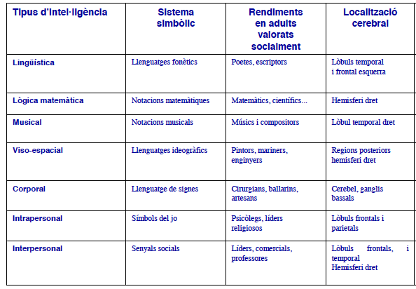
… alle teorie della personalità
D. Goleman (int. emotiva)
H. Gardner
(int. multiple)
C. Rogers (appr. significativo)
Notes:
Teoria delle intelligenze multiple: gli esseri viventi si sono evoluti in modo da esprimere sette forme di intelligenza: linguistica, musicale, logico-matematica, spaziale, corporeo-cinestetica, intrapersonale e interpersonale.
Ciascuna intelligenza implica particolari forme di processualità e rappresenta un sistema a sé che si sviluppa secondo ritmi e modi diversi, con basi e regole biologiche sue proprie (ipotizza una base biologica per ogni intelligenza)
cui, appunto, tali concetti si sovrappongono, si intersecano, si confondo sino, a volte, ad identificarsi l’uno con l’altro
Naturale modello teorico di riferimento per attività interdisciplinari

Slide 10
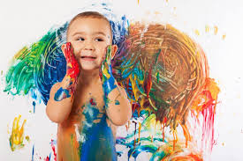
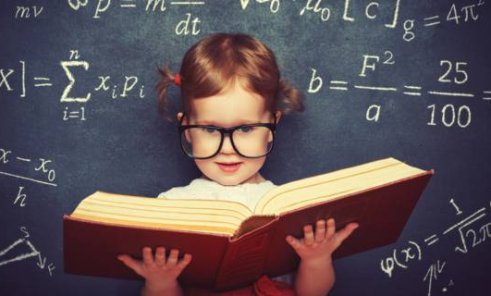
La valenza didattica dell’accostamento matematica/arte: matematico vs artista
Notes:
Interdisciplinarietà molte materie, faccio una prima restrizione: matematica e arte. L’artista e il matematico vengono percepiti come personaggi dotati di caratteristiche (e stili di apprendimento) molto diverse … al limite, accomunati da quel mix di genio e follia che sembra avvolgere entrambe le figure

Slide 11
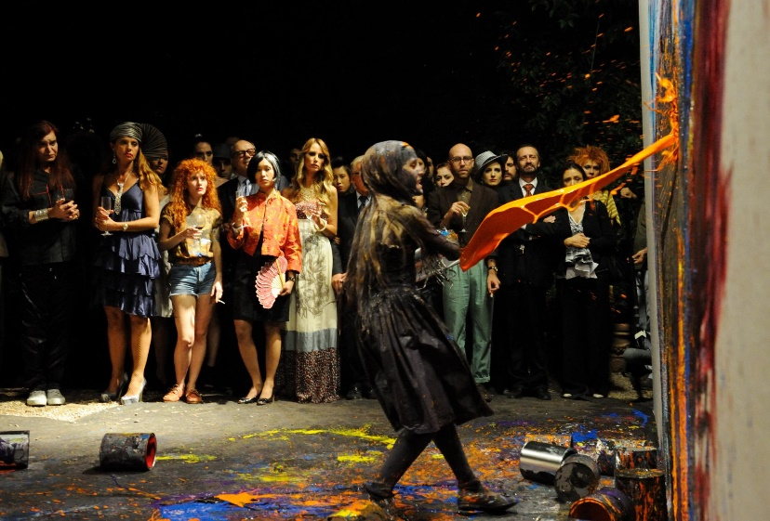
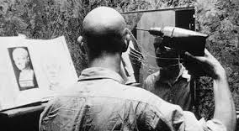
La valenza didattica dell’accostamento matematica/arte: matematico vs artista
Notes:
L’artista e il matematico vengono percepiti come personaggi dotati di caratteristiche (e stili di apprendimento) molto diverse … al limite, accomunati da quel mix di genio e follia che sembra avvolgere entrambe le figure

Slide 12
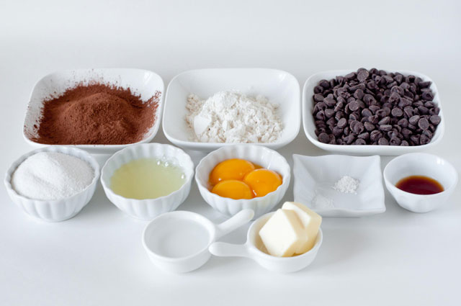
La valenza didattica dell’accostamento matematica/arte: occhio agli ingredienti!
Notes:
Concetti di solito visti come molto lontani dalla matematica, e che invece non lo sono affatto, ma anzi possono stimolare, dare quella motivazione in + per accostarsi in modo + proficuo allo studio della matematica

Slide 13
La valenza didattica dell’accostamento matematica/arte: occhio agli ingredienti!
CURIOSITÀ
RIGORE
INTUIZIONE
CREATIVITÀ
BELLEZZA
Notes:
Concetti di solito visti come molto lontani dalla matematica, e che invece non lo sono affatto, ma anzi possono stimolare, dare quella motivazione in + per accostarsi in modo + proficuo allo studio della matematica
Dire anche che si tratta di una contrapposizione recente: non a caso abbiamo scelto di mettere in copertina l’uomo vitruviano, ora che col 500nario di Leonardo si fa un gran parlare, lui è il classico esempio di personalità al contempo artistica e matematica (anche se…)

Slide 14
Un campo troppo vasto
Notes:
Anche se ci limitiamo a matematica e arte, il campo resta troppo vasto. Intendiamoci: matematica e arte come soggetto, ma trattare questo tema richiede competenze e interazioni con molte altre discipline (per esempio la storia, la filosofia, …)
Lo farei diversamente, delineando vari percorsi – coi titoli delle schede interdisciplinari.

Slide 15
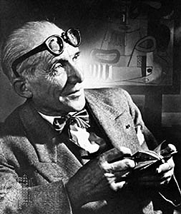

Un campo troppo vasto
Notes:
And the artists who use mathematics as a creative tool, in a conscious, deliberate way, are really many, in a very wide range of artistic disciplines: you have been hearing about music (bach, xenakis), we could speack about painters (escher, dali, ravà) or sculptores (capotondi, max bill, yturralde), and we could explore the works of many architects and designers such as le corbusier or buckminster fuller.

Slide 16
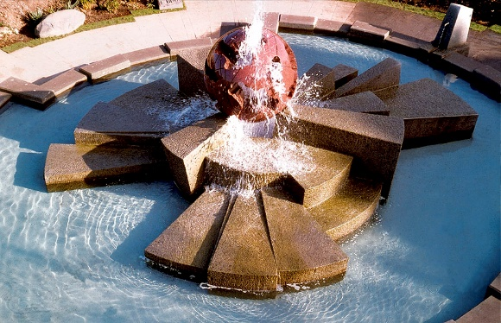
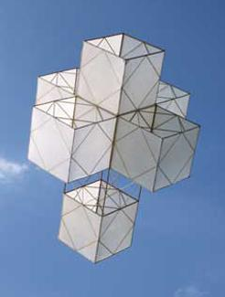
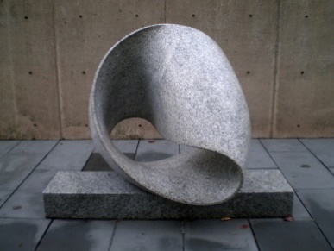
Un campo troppo vasto
Notes:
And the artists who use mathematics as a creative tool, in a conscious, deliberate way, are really many, in a very wide range of artistic disciplines: you have been hearing about music (bach, xenakis), we could speack about painters (escher, dali, ravà) or sculptores (capotondi, max bill, yturralde), and we could explore the works of many architects and designers such as le corbusier or buckminster fuller.

Slide 17
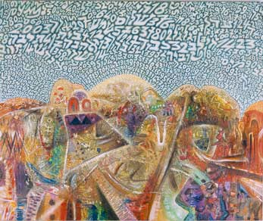
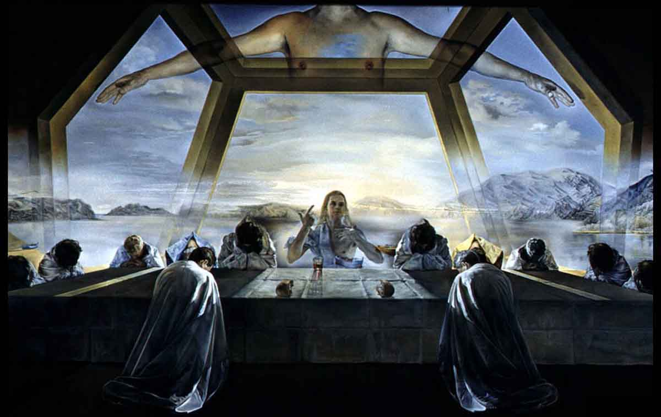
Un campo troppo vasto
Notes:
And the artists who use mathematics as a creative tool, in a conscious, deliberate way, are really many, in a very wide range of artistic disciplines: you have been hearing about music (bach, xenakis), we could speack about painters (escher, dali, ravà) or sculptores (capotondi, max bill, yturralde), and we could explore the works of many architects and designers such as le corbusier or buckminster fuller.

Slide 18
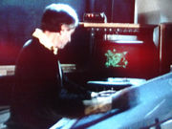
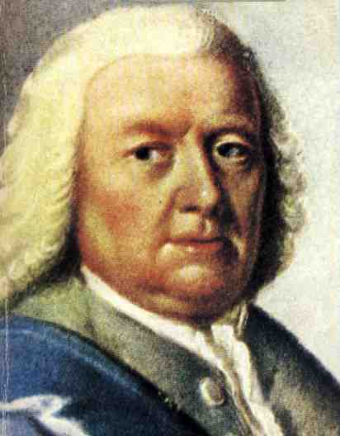
Un campo troppo vasto
Notes:
And the artists who use mathematics as a creative tool, in a conscious, deliberate way, are really many, in a very wide range of artistic disciplines: you have been hearing about music (bach, xenakis), we could speack about painters (escher, dali, ravà) or sculptores (capotondi, max bill, yturralde), and we could explore the works of many architects and designers such as le corbusier or buckminster fuller.

Slide 19
Chi l’ha detto?!
Musica est exercitium arithmeticae occultum nescientis se numerare animi
La musica è un esercizio aritmetico della mente che conta senza sapere di contare

Slide 20
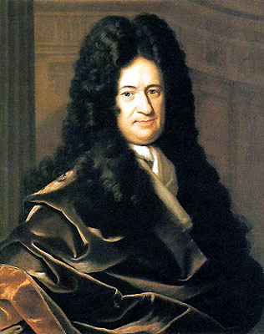
Chi l’ha detto?!
Musica est exercitium arithmeticae occultum nescientis se numerare animi
La musica è un esercizio aritmetico della mente che conta senza sapere di contare
Gottfried Wilhelm von Leibniz (1712)

Slide 21
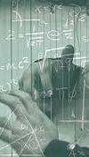
Percorsi
Image by Colleen Thalia Jamias
Contralto macantapiano (frazioni – ma non solo: equazioni primo grado, poligoni)
Neonati in onda (trigonometria)
Ascoltare la forma di un tamburo (trigonometria)
Chiocciola logaritmica

Slide 22
Frazioni, equazioni di primo grado, poligoni, trigonometria, …

Slide 23

Contralto macantapiano

Slide 24
Contralto macantapiano

Slide 25
Contralto macantapiano

Slide 26
Contralto macantapiano
«l’ululato di un lupo»
«un suono piuttosto sgradevole»
Notes:
la Chiesa rinascimentale, infatti, vedeva in questi suoni fastidiosi la rivelazione della presenza del diavolo e ne prescriveva di conseguenza l’eliminazione dalla produzione musicale dell’epoca.

Slide 27
Metariflessione: perché vi racconto i fatti miei?!

Slide 28
Metariflessione: perché vi racconto i fatti miei?!
Storytelling:
Bruner, anni ’80: le narrazioni rappresentano un vero e proprio schema cognitivo fondamentale dei nostri processi cerebrali.

Slide 29
Metariflessione: perché vi racconto i fatti miei?!
Storytelling:
Bruner, anni ’80: le narrazioni rappresentano un vero e proprio schema cognitivo fondamentale dei nostri processi cerebrali.
Autofiction:
Tecnica di comunicazione dal (potenziale) alto impatto – presa emotiva, complessità, normalità del matematico; rischi: farsi stereotipo; occupare eccessivamente la scena

Slide 30
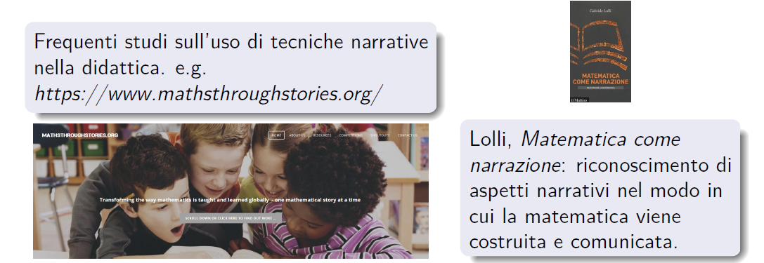
Metariflessione: perché vi racconto i fatti miei?!
Storytelling:
Bruner, anni ’80: le narrazioni rappresentano un vero e proprio schema cognitivo fondamentale dei nostri processi cerebrali.
Autofiction:
Tecnica di comunicazione dal (potenziale) alto impatto – presa emotiva, complessità, normalità del matematico; rischi: farsi stereotipo; occupare eccessivamente la scena

Slide 31
Perché alcune coppie di note stanno bene insieme e altre invece no?
Cos’è una nota?
Notes:
Pensiamo a un chitarrista (violinista o violoncellista) che suona. Per produrre un suono, tocca una corda dello
strumento con il plettro (o con l’archetto) e, per ottenere un suono diverso dal primo, allunga o accorcia la stessa corda con il dito della mano che non regge il plettro (o l’archetto). Questo ci dice due cose: in primo luogo, che una corda tesa messa in vibrazione produce un suono; in secondo luogo, che il suono prodotto dipende dalla lunghezza della corda stessa.

Slide 32

Perché alcune coppie di note stanno bene insieme e altre invece no?
Cos’è una nota?
Notes:
Pensiamo a un chitarrista (violinista o violoncellista) che suona. Per produrre un suono, tocca una corda dello
strumento con il plettro (o con l’archetto) e, per ottenere un suono diverso dal primo, allunga o accorcia la stessa corda con il dito della mano che non regge il plettro (o l’archetto). Questo ci dice due cose: in primo luogo, che una corda tesa messa in vibrazione produce un suono; in secondo luogo, che il suono prodotto dipende dalla lunghezza della corda stessa.

Slide 33
Perché alcune coppie di note stanno bene insieme e altre invece no?
Cos’è una nota?
una corda tesa messa in vibrazione produce un suono;
il suono prodotto dipende dalla lunghezza della corda stessa.
Notes:
Pensiamo a un chitarrista (violinista o violoncellista) che suona. Per produrre un suono, tocca una corda dello
strumento con il plettro (o con l’archetto) e, per ottenere un suono diverso dal primo, allunga o accorcia la stessa corda con il dito della mano che non regge il plettro (o l’archetto). Questo ci dice due cose: in primo luogo, che una corda tesa messa in vibrazione produce un suono; in secondo luogo, che il suono prodotto dipende dalla lunghezza della corda stessa.

Slide 34
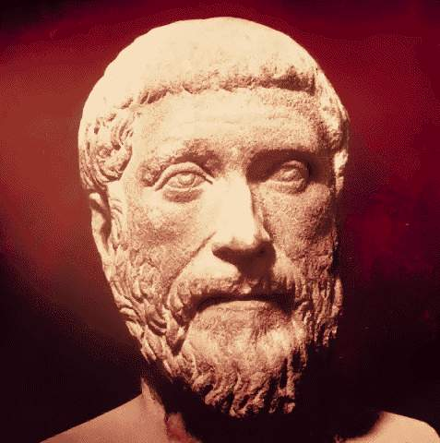

Il monocordo
Notes:
Per precisare meglio, passiamo dalla chitarra a un oggetto più semplice, il monocordo, strumento non più musicale ma di indagine, nel quale una o più corde uguali di lunghezza l sono tese su una cassa armonica e al di sotto delle quali possono scorrere dei ponticelli mobili, per dividere ogni corda in due parti di lunghezza variabile. Pizzicando una di queste corde, produciamo un suono che conveniamo di chiamare A. Se accorciamo la corda inserendo un ponticello, quando la pizzichiamo non otteniamo più il suono A, ma un altro suono, che distingueremo dal primo dandogli un altro nome, B.

Slide 35

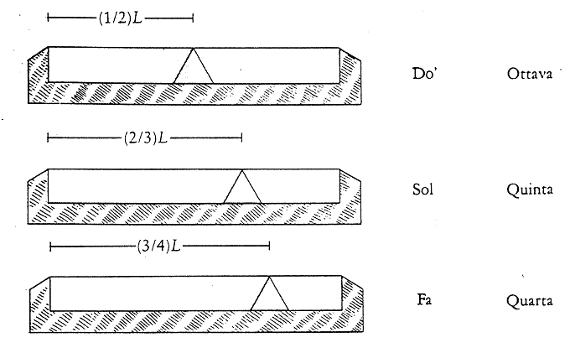
La consonanza musicale nella tradizione pitagorica
diapason
diapente
diatesseron
Nella figura, si fa riferimento al Do come nota prodotta dalla corda in tutta la sua lunghezza
Notes:
Supponiamo adesso di pizzicare contemporaneamente la corda lunga e quella corta, producendo così la coppia di suoni A-B: a volte l’accordo ottenuto sarà piacevole, altre invece sgradevole. La maggiore o minore piacevolezza (o consonanza, per usare il termine esatto) dell’accordo prodotto dipende dalla lunghezza relativa delle due corde. Precisamente, come osservò Pitagora attorno al 500 a.C., la consonanza tra due suoni simultanei è massima in corrispondenza di rapporti particolarmente semplici tra le lunghezze delle corde che li producono.
Se per esempio le due corde hanno entrambe lunghezza l, cioè sono in rapporto 1:1, l’accordo è perfetto, perché i suoni prodotti sono identici: le corde vibrano, cioè, all’unisono. Si ottiene un risultato molto piacevole anche se la corda più corta misura la metà della più lunga, cioè se il rapporto è 2:1. Pitagora descrive questa situazione come diapason, noi oggi la chiamiamo ottava. Ancora molto gradevole, anche se meno del precedente, è l’accordo prodotto quando la corda corta è 2/3 di quella lunga, ovvero se il rapporto è 3:2. Pitagora lo definisce diapente, oggi lo si chiama accordo di quinta. Infine, risulta accettabile anche l’accordo in cui la corda corta misura 3/4 di quella lunga, corrispondente al rapporto 4:3, che Pitagora chiama diatesseron e noi conosciamo come quarta. E basta. Nessun’altra combinazione di suoni è altrettanto gradevole. Per Pitagora, cioè, vanno d’accordo tutte le coppie di suoni producibili usando due corde le cui lunghezze stanno tra loro secondo rapporti costruibili con i primi quattro numeri interi, la sua tetraktýs. E quindi, dal punto di vista pitagorico, per produrre melodie piacevoli basta disporre di quattro suoni, cui possiamo dare lo status di note.
Se per esempio il suono di base, che abbiamo in precedenza indicato con A, fosse quello che oggi conosciamo come Do, quello corrispondente all’ottava risulterebbe essere anch’esso un Do, più acuto; quello corrispondente alla quinta sarebbe un Sol e quello corrispondente alla quarta un Fa.

Slide 36
Come costruire le altre note?
Notes:
Se per esempio il suono di base, che abbiamo in precedenza indicato con A, fosse quello che oggi conosciamo come Do, quello corrispondente all’ottava risulterebbe essere anch’esso un Do, più acuto; quello corrispondente alla quinta sarebbe un Sol e quello corrispondente alla quarta un Fa.
D’altra parte, il ragionamento si può iterare: possiamo ottenere ulteriori accordi consonanti pizzicando insieme la quinta con la quinta della quinta, o la quinta con la quarta della quinta, o la quinta con l’ottava della quinta, o la quarta con la quinta della quarta, o la quarta con la quarta della quarta, o la quinta con la quinta della quinta della quinta e così via. Uno scioglilingua che contiene una ricetta molto semplice per introdurre nuove note, fino a totalizzare tutte le sette che compongono la scala cui si accennava all’inizio.

Slide 37
Come costruire le altre note?
Otteniamo ulteriori accordi consonanti pizzicando insieme la quinta con la quinta della quinta, o la quinta con la quarta della quinta, o la quinta con l’ottava della quinta, o la quarta con la quinta della quarta, o la quarta con la quarta della quarta, o la quinta con la quinta della quinta della quinta e così via.
Stiamo GIOCANDO con le frazioni!
Notes:
Se per esempio il suono di base, che abbiamo in precedenza indicato con A, fosse quello che oggi conosciamo come Do, quello corrispondente all’ottava risulterebbe essere anch’esso un Do, più acuto; quello corrispondente alla quinta sarebbe un Sol e quello corrispondente alla quarta un Fa.
D’altra parte, il ragionamento si può iterare: possiamo ottenere ulteriori accordi consonanti pizzicando insieme la quinta con la quinta della quinta, o la quinta con la quarta della quinta, o la quinta con l’ottava della quinta, o la quarta con la quinta della quarta, o la quarta con la quarta della quarta, o la quinta con la quinta della quinta della quinta e così via. Uno scioglilingua che contiene una ricetta molto semplice per introdurre nuove note, fino a totalizzare tutte le sette che compongono la scala cui si accennava all’inizio.

Slide 38
Come costruire le altre note?
Otteniamo ulteriori accordi consonanti pizzicando insieme la quinta con la quinta della quinta, o la quinta con la quarta della quinta, o la quinta con l’ottava della quinta, o la quarta con la quinta della quarta, o la quarta con la quarta della quarta, o la quinta con la quinta della quinta della quinta e così via.
Stiamo GIOCANDO con le frazioni!
Metariflessione: sorpresa, spiazzamento, approccio ludico, interdisciplinarità →
veicolo di apprendimento
(legame tra piano cognitivo e piano emotivo)
Notes:
Se per esempio il suono di base, che abbiamo in precedenza indicato con A, fosse quello che oggi conosciamo come Do, quello corrispondente all’ottava risulterebbe essere anch’esso un Do, più acuto; quello corrispondente alla quinta sarebbe un Sol e quello corrispondente alla quarta un Fa.
D’altra parte, il ragionamento si può iterare: possiamo ottenere ulteriori accordi consonanti pizzicando insieme la quinta con la quinta della quinta, o la quinta con la quarta della quinta, o la quinta con l’ottava della quinta, o la quarta con la quinta della quarta, o la quarta con la quarta della quarta, o la quinta con la quinta della quinta della quinta e così via. Uno scioglilingua che contiene una ricetta molto semplice per introdurre nuove note, fino a totalizzare tutte le sette che compongono la scala cui si accennava all’inizio.

Slide 39
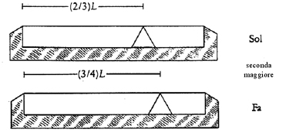
La dissonanza
Notes:
Ma possono anche andare d’accordo tra loro la quarta e la quinta? No, ci dice la percezione.
Ma questo è prevedibile (in una prospettiva pitagorica), perché il rapporto tra le lunghezze delle
corde è 2/3 : 3/4 = 8/9, che comporta numeri grandi!

Slide 40
Perché alcuni accordi sono più gradevoli?!
Pitagora: dipende dai numeri coinvolti: più sono piccoli, migliore è la consonanza (2/3:3/4=8/9 ORRORE!!!!!)

Slide 41
Perché alcuni accordi sono più gradevoli?!
Pitagora: dipende dai numeri coinvolti: più sono piccoli, migliore è la consonanza (2/3:3/4=8/9 ORRORE!!!!!)
metamatematica → considerazioni di natura fisica e percettiva.

Slide 42
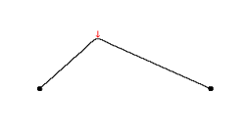
Perché alcuni accordi sono più gradevoli?!
Pitagora: dipende dai numeri coinvolti: più sono piccoli, migliore è la consonanza (2/3:3/4=8/9 ORRORE!!!!!)
metamatematica → considerazioni di natura fisica e percettiva.
Notes:
Tali interpretazioni, di cui fu pioniere Galileo, prendono avvio dall’osservazione del movimento di una corda pizzicata. Questa, vibrando, produce una nota che è tanto più acuta quanto più è alta la frequenza della vibrazione, che chiamiamo frequenza naturale o fondamentale. L’onda sonora così prodotta percuote il timpano di chi ascolta, causando la deformazione provvisoria che chiamiamo “sentire” quella nota.
Dimezzando la lunghezza della corda, raddoppia la frequenza di vibrazione e di conseguenza si modifica la deformazione del timpano dell’ascoltatore. Per dirla con le parole di Galileo:

Slide 43
Perché alcuni accordi sono più gradevoli?!
Pitagora: dipende dai numeri coinvolti: più sono piccoli, migliore è la consonanza (2/3:3/4=8/9 ORRORE!!!!!)
metamatematica → considerazioni di natura fisica e percettiva.
Galileo:
Consonanti, e con diletto ricevute, saranno quelle coppie di suoni che verranno a percuotere con qualche ordine sopra ‘l timpano; il qual ordine ricerca, prima, che le percosse fatte dentro all’istesso tempo siano commensurabili di numero, acciò che la cartilagine del timpano non abbia a star in un perpetuo tormento d’inflettersi in due diverse maniere per acconsentire ed ubbidire alle sempre discordi battiture.
Notes:
Tali interpretazioni, di cui fu pioniere Galileo, prendono avvio dall’osservazione del movimento di una corda pizzicata. Questa, vibrando, produce una nota che è tanto più acuta quanto più è alta la frequenza della vibrazione, che chiamiamo frequenza naturale o fondamentale. L’onda sonora così prodotta percuote il timpano di chi ascolta, causando la deformazione provvisoria che chiamiamo “sentire” quella nota.
Dimezzando la lunghezza della corda, raddoppia la frequenza di vibrazione e di conseguenza si modifica la deformazione del timpano dell’ascoltatore. Per dirla con le parole di Galileo:

Slide 44
Perché alcuni accordi sono più gradevoli?!
Pitagora: dipende dai numeri coinvolti: più sono piccoli, migliore è la consonanza (2/3:3/4=8/9 ORRORE!!!!!)
metamatematica → considerazioni di natura fisica e percettiva.
In termini moderni:
la consonanza musicale si realizza quando c’è accordo tra vibrazioni, ovvero quando esiste una relazione semplice, esprimibile come un rapporto tra numeri interi, tra le frequenze che caratterizzano le diverse note.
Notes:
Tali interpretazioni, di cui fu pioniere Galileo, prendono avvio dall’osservazione del movimento di una corda pizzicata. Questa, vibrando, produce una nota che è tanto più acuta quanto più è alta la frequenza della vibrazione, che chiamiamo frequenza naturale o fondamentale. L’onda sonora così prodotta percuote il timpano di chi ascolta, causando la deformazione provvisoria che chiamiamo “sentire” quella nota.
Dimezzando la lunghezza della corda, raddoppia la frequenza di vibrazione e di conseguenza si modifica la deformazione del timpano dell’ascoltatore. Per dirla con le parole di Galileo:

Slide 45
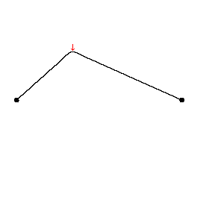
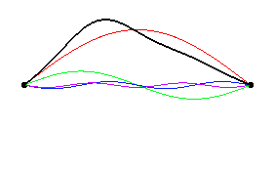
Un passo oltre
Mersenne, Saveur, von Helmholtz: gli stimoli sonori hanno, oltre alla componente fondamentale, molteplici altre componenti.
Una corda che vibra produce una nota legata alla frequenza naturale, ma anche note meno intense a frequenze diverse (armoniche), multipli interi della frequenza naturale.
Quando due corde vengono pizzicate simultaneamente, all’orecchio dell’ascoltatore giunge una combinazione delle due frequenze naturali e di tutte le loro armoniche.
Notes:
Una corda che vibra, cioè, produce una nota legata alla frequenza naturale, ma anche, nello stesso tempo, note meno intense a frequenze diverse, dette armoniche, che sono multipli interi della frequenza naturale e arricchiscono il suono prodotto. Quando due corde vengono pizzicate simultaneamente, all’orecchio dell’ascoltatore giunge una combinazione delle due frequenze naturali e di tutte le loro armoniche.

Slide 46
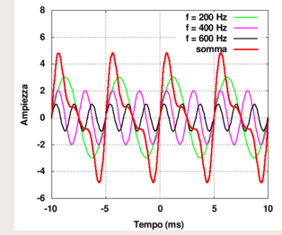
Un passo oltre
Lunghezza l
Lunghezza l/2
Lunghezza 2l/3
Notes:
Se la corda lunga l, per esempio, genera certe armoniche, quella di lunghezza l/2 produce frequenze doppie, mentre quella di lunghezza (2/3)l produce frequenze che sono i 3/2 della prima. L’orecchio umano, come dice Galileo, gradisce le frequenze coincidenti: per questo apprezzerà il suono prodotto da due qualunque di queste corde (che hanno tutte in comune la frequenza 600 Hz), e considererà quello prodotto dalle prime due migliore di quello prodotto dalla prima e dalla terza. Nel primo caso le armoniche coincidenti sono tre, mentre nel secondo sono solo due.

Slide 47
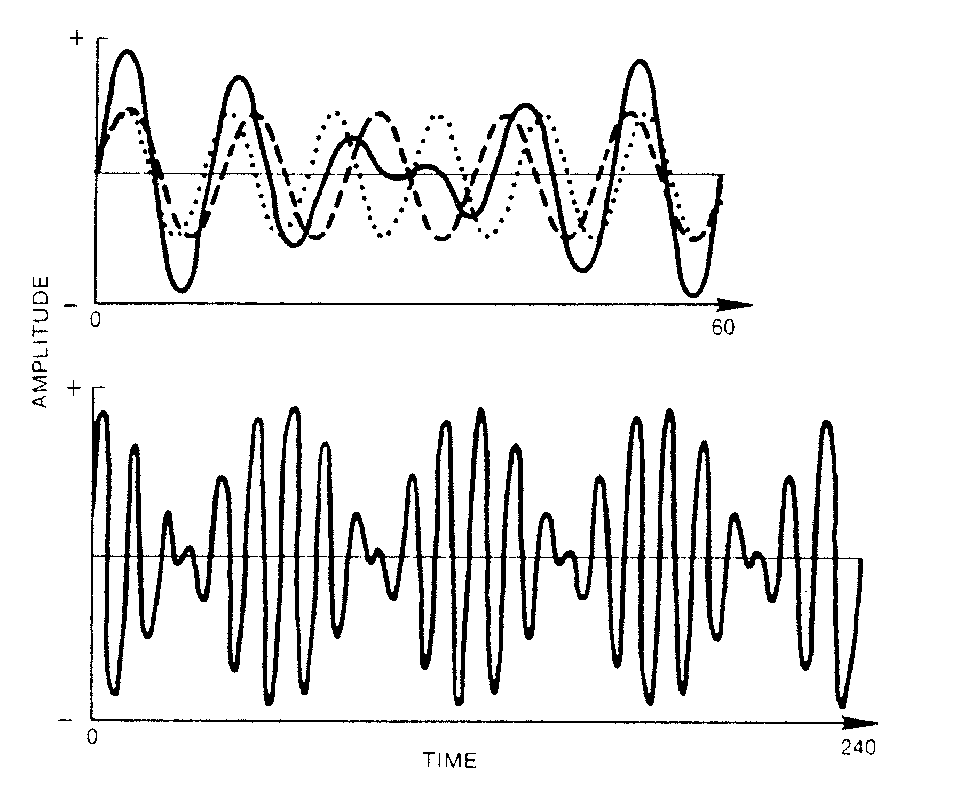
I battimenti
Sovrapposizione di due oscillazioni sinusoidali di frequenze 440 Hz e 443 Hz.
440_443.wav

Slide 48
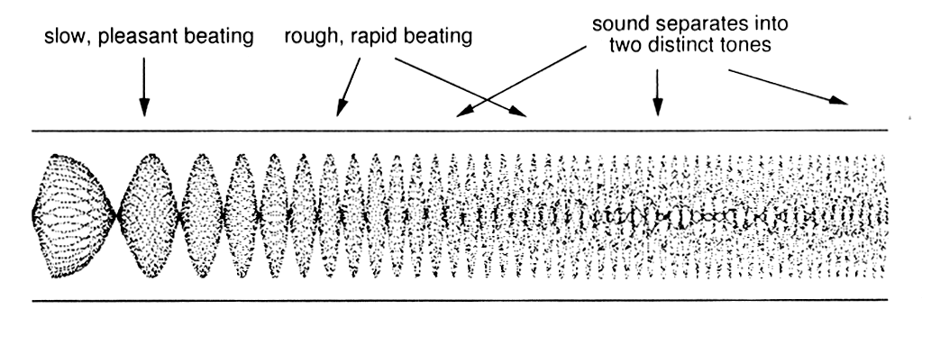
Il pensiero di Helmholtz
rough.wav

Slide 49
Tornando all’autofiction
Notes:
Il Fa diesis, evidentemente, è caratterizzato da frequenze critiche rispetto a quasi tutte le altre note

Slide 50
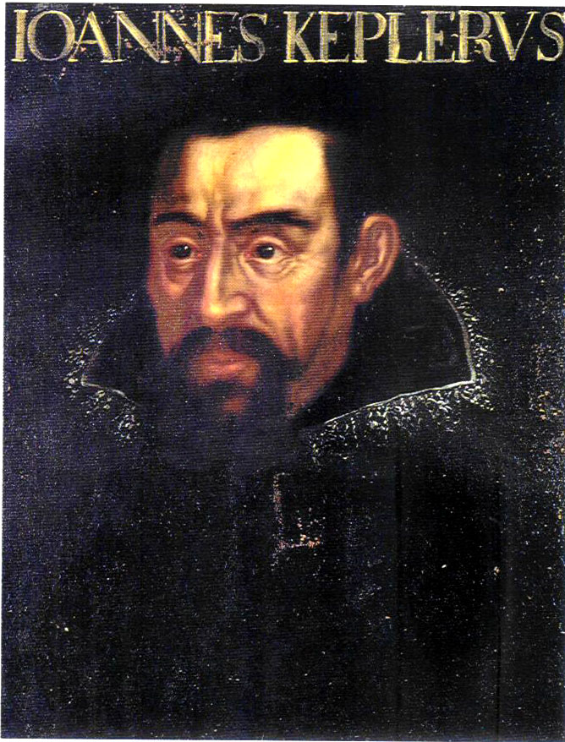
Il mistero della consonanza musicale
Di grazia, che rapporto può sussistere tra l’eccitazione del senso dell’udito, che è cosa corporea, e l’incredibile piacere che sentiamo nella profondità dell’anima attraverso le consonanze musicali?
Johannes Kepler,
Mysterium Cosmographicum (1596)
L’armonia del mondo ha una dimensione musicale che va ricercata a partire dalle nostre conoscenze sui pianeti.

Slide 51
Mysterium Cosmographicum (1596)
Mi avvicinai alla verità in un frangente di minima importanza. Credo che la Provvidenza divina abbia sistemato le cose in modo da farmi ottenere per caso quello che i miei sforzi non mi avevano consentito di raggiungere. Avendo inscritto un triangolo tra due cerchi, mi accorsi bruscamente che i loro rapporti erano identici a quelli tra le orbite di Saturno e Giove. Ma il triangolo è la prima figura della geometria. Immediatamente cercai di inscrivere nell’intervallo successivo tra Giove e Marte un quadrato, tra Marte e la Terra un pentagono, tra la Terra e Venere un esagono...Ma poi mi spinsi più avanti: perché volere che figure a due dimensioni si adattassero a orbite nello spazio? Bisogna ricercare forme a tre dimensioni: ecco, caro lettore, tu hai in mano la mia scoperta!
Ricostruire questa armonia a partire dai periodi di rivoluzione come indicatori delle lunghezze di ipotetiche corde sonore, definendo gli intervalli musicali tra i pianeti attraverso i rapporti, appunto, tra i loro periodi.

Slide 52
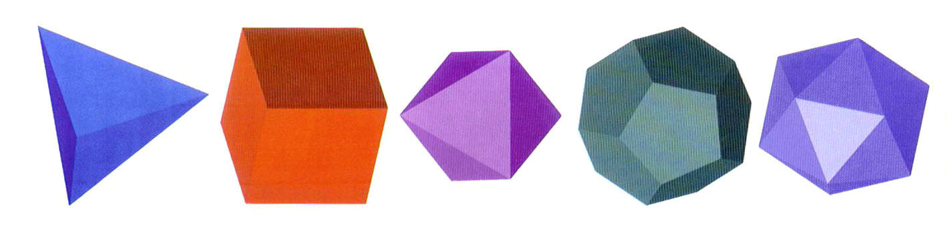
I cinque poliedri regolari
tetraedro
cubo
ottaedro
dodecaedro
icosaedro
Metariflessione: da qui si parte per molti altri percorsi – Formula di Eulero (angoli interni di triangolo, equazioni di primo grado), poligoni, poliedri, ...

Slide 53
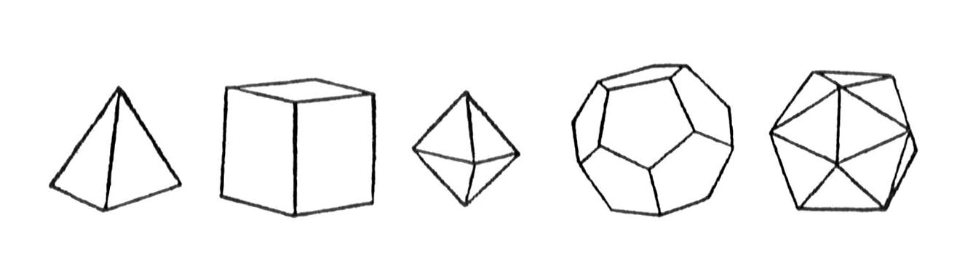
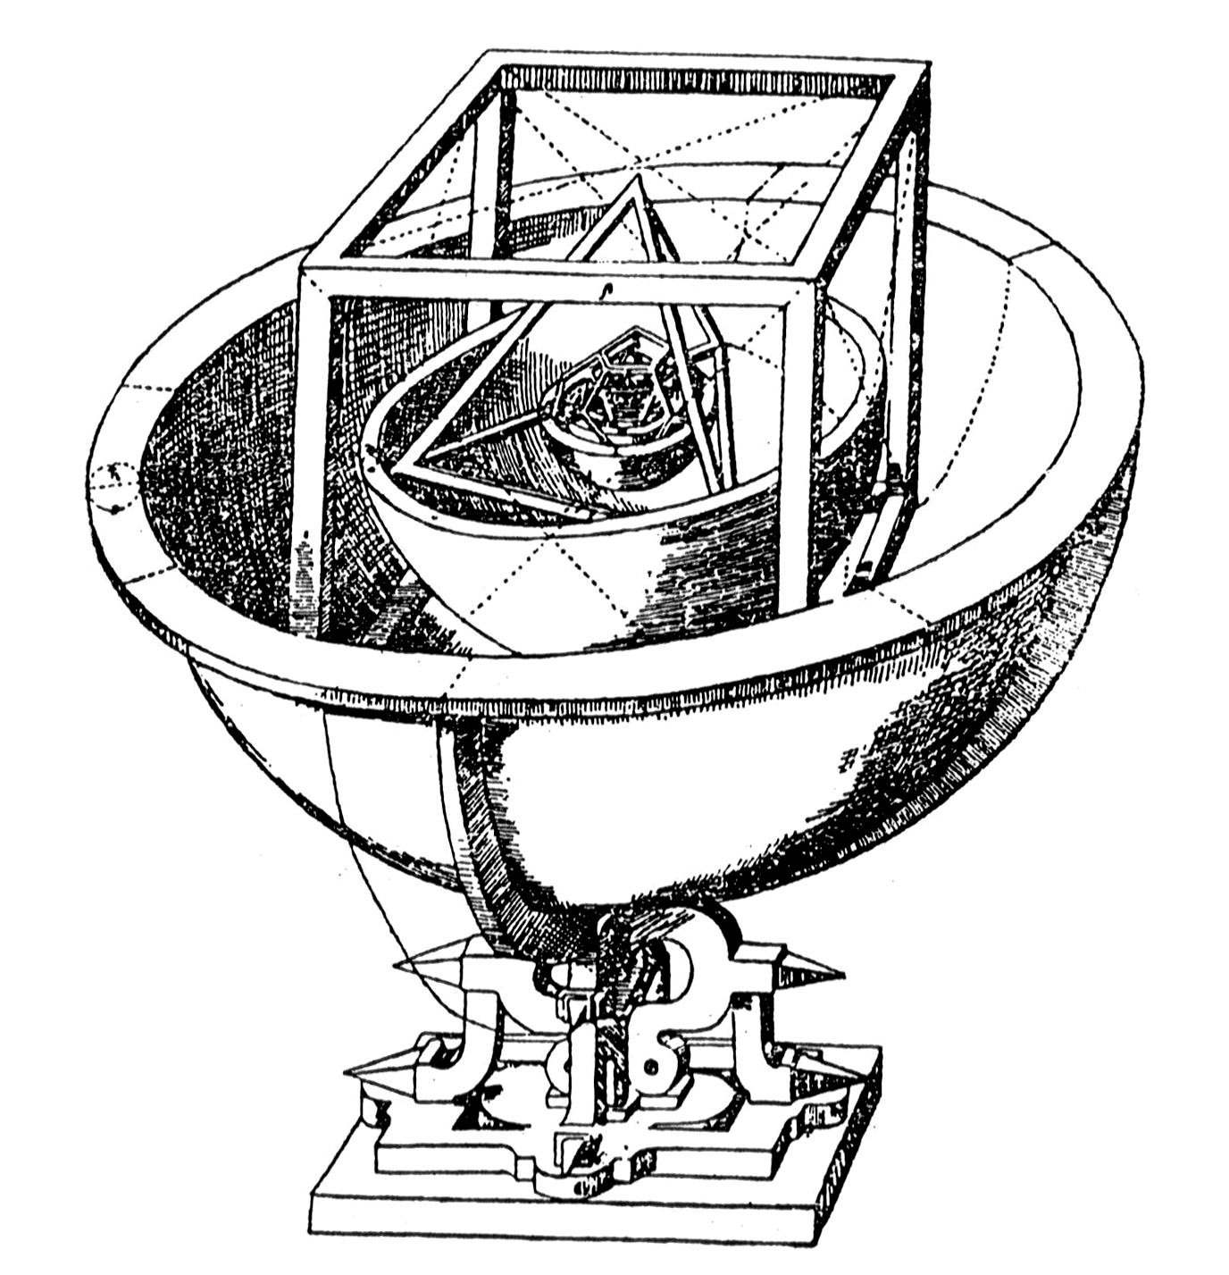
Mysterium Cosmographicum (1596)
All’interno dell’orbita di Saturno Keplero inserì un cubo, e poi nel cubo la sfera di Giove. Poi un tetraedro delimitava lo spazio tra Giove e Marte.……

Slide 54
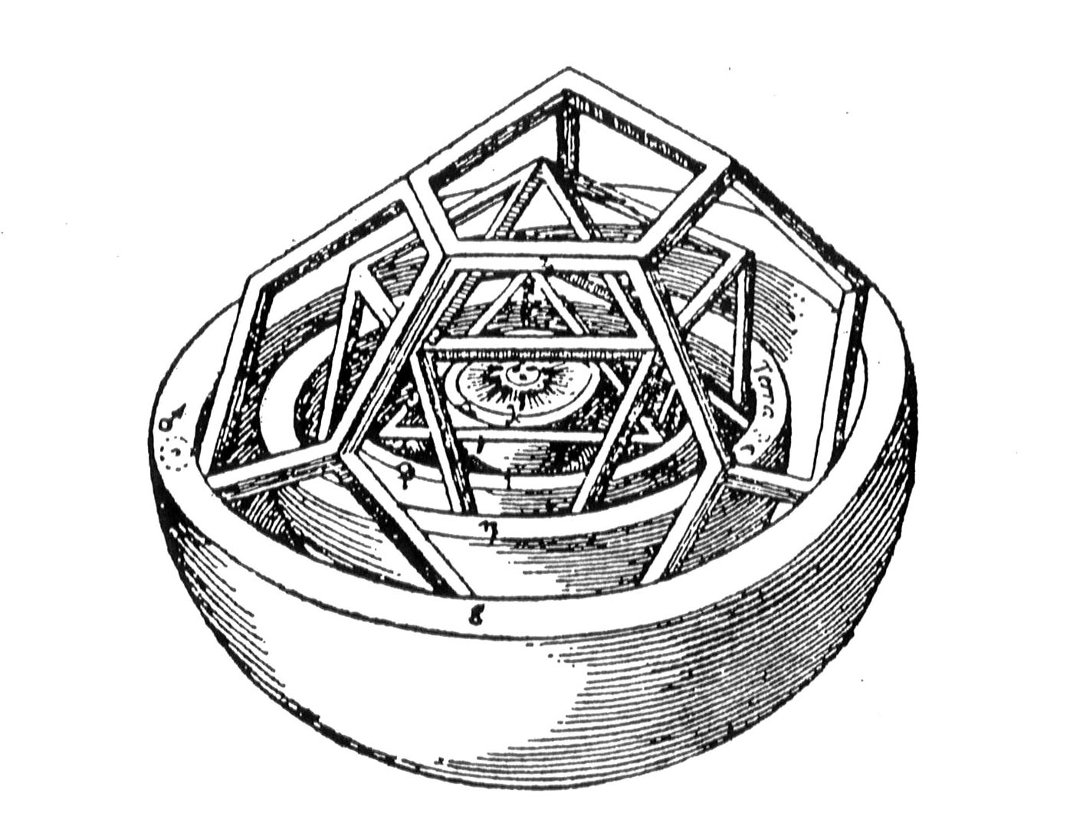
Mysterium Cosmographicum (1596)
…. tra Marte e la Terra il dodecaedro, tra Terra e Venere l’icosaedro, tra Venere e Mercurio l’ottaedro.

Slide 55
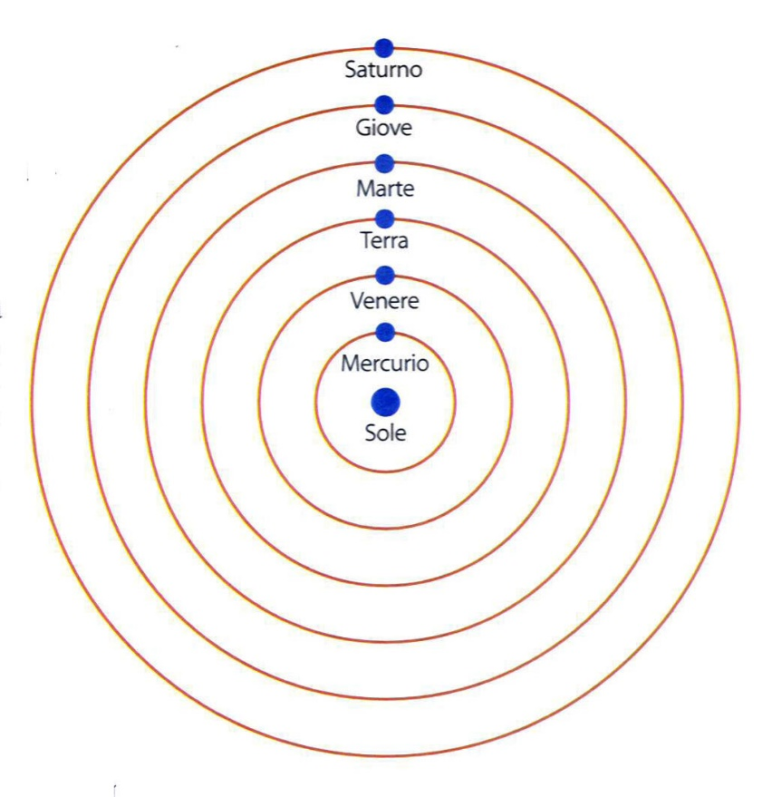

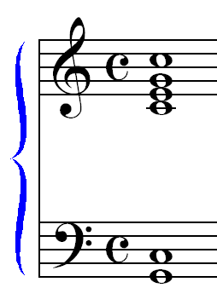
L’armonia del mondo secondo Keplero
Mercurio
Venere
Terra
Marte
Giove
Saturno

Slide 56
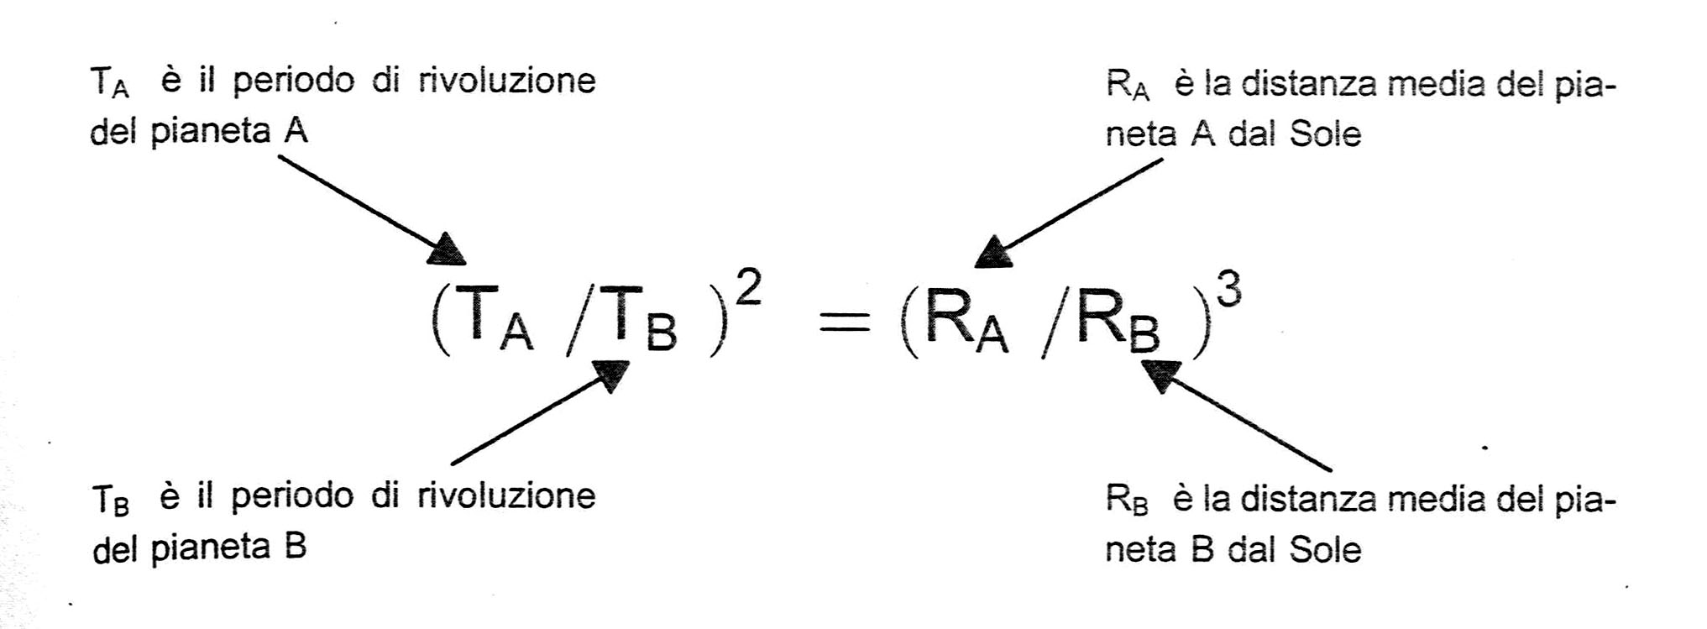
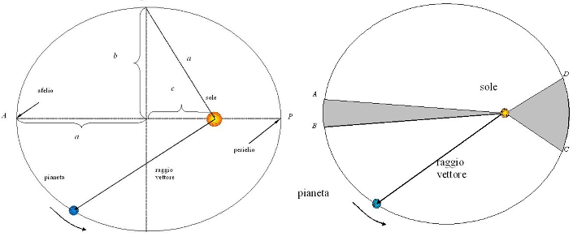
La terza legge, o “legge armonica”
Notes:
E quando ipotizza la terza legge, la “legge armonica”, si convince della sua verità per ragioni
musicali, pitagoriche. Questa legge afferma che il quadrato del rapporto tra i periodi orbitali di
due pianeti è uguale al cubo del rapporto tra le loro distanze medie dal Sole. Ma si può
esprimere anche così: il rapporto tra i periodi orbitali di due pianeti è uguale al rapporto tra le
loro distanze medie dal Sole elevato alla potenza 3/2.

Slide 57
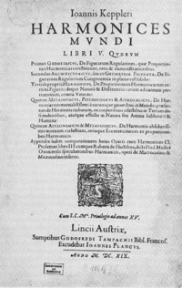
Harmonices Mundi (1618)

Slide 58
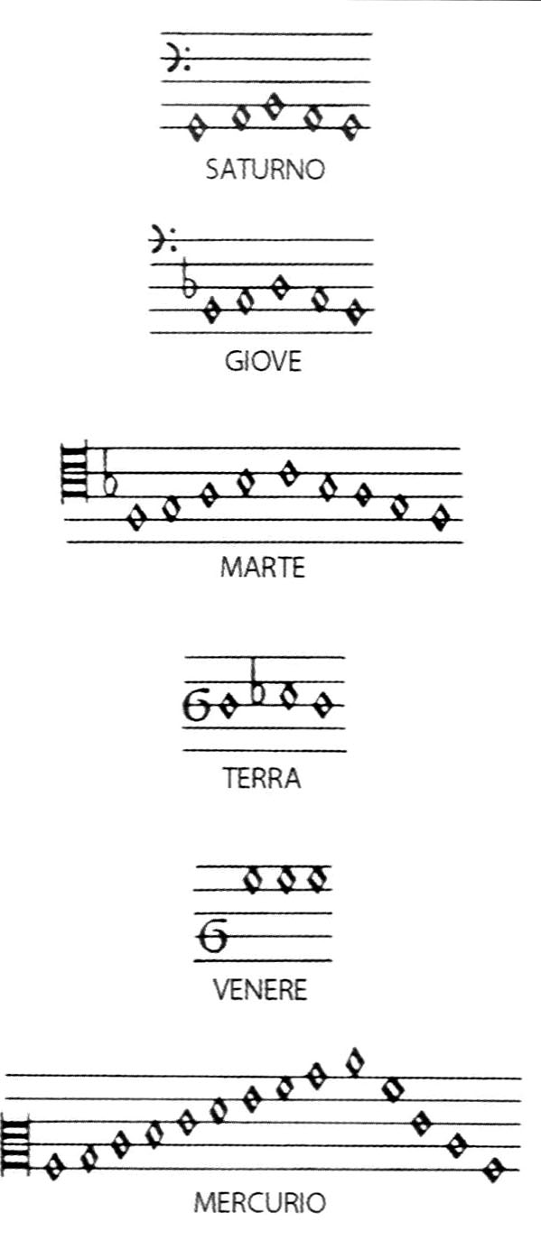
Harmonices Mundi (1618)
I moti celesti altro non sono che un perenne concerto (razionale, non vocale), che […] articola e distingue con queste note l’immensità del tempo. Per cui non è più una meraviglia che la regola del canto polifonico, ignota agli antichi, sia stata infine inventata dall’uomo, la scimmia del suo Creatore; onde interpreti, nel breve spazio di un’ora, la durata perpetua dell’intero corso del mondo con la sinfonia artificiale di parecchie voci, e gusti in una certa misura il compiacimento di Dio creatore per le proprie opere con un piacere dolcissimo ottenuto da questa musica che imita Dio.

Slide 59

Harmonices Mundi (1618)

Slide 60
Ancora trigonometria

Slide 61
Neonati in onda
Notes:
Lo sanno bene coloro che lavorano con strumenti rumorosi come il martello pneumatico. O vivono in un palazzo che al seminterrato ospita una palestra specializzata in corsi di spinning. O hanno una vicina che ha appena partorito tre gemelli. Volendo salvare timpani e salute mentale, un dispositivo antirumore è quasi indispensabile. E non sempre è sufficiente (o possibile) limitarsi all’uso di un buon materiale fonoassorbente: ci sono circostanze in cui è indispensabile dotarsi di strumenti un po’ più complicati, detti dispositivi di soppressione attiva del suono.
La storia di un tale dispositivo parte da un concetto elementare, quello di onda.

Slide 62
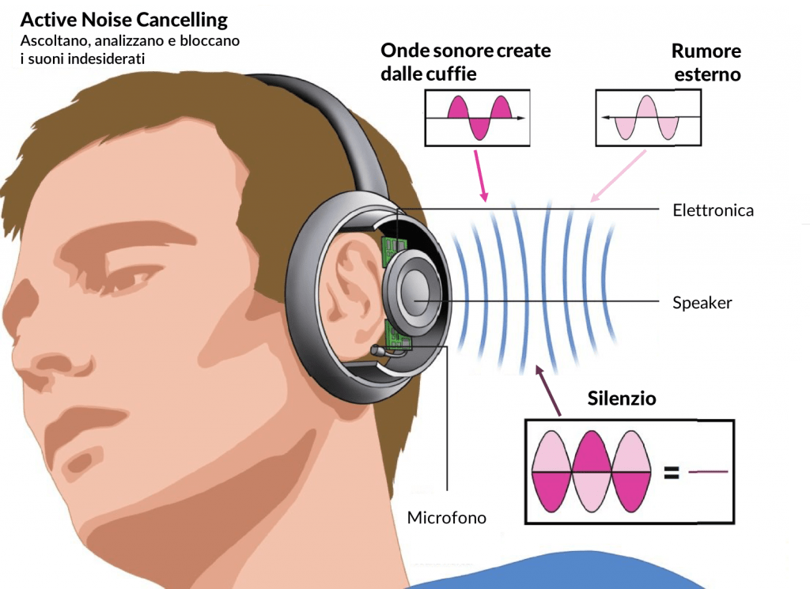
Neonati in onda
Notes:
Lo sanno bene coloro che lavorano con strumenti rumorosi come il martello pneumatico. O vivono in un palazzo che al seminterrato ospita una palestra specializzata in corsi di spinning. O hanno una vicina che ha appena partorito tre gemelli. Volendo salvare timpani e salute mentale, un dispositivo antirumore è quasi indispensabile. E non sempre è sufficiente (o possibile) limitarsi all’uso di un buon materiale fonoassorbente: ci sono circostanze in cui è indispensabile dotarsi di strumenti un po’ più complicati, detti dispositivi di soppressione attiva del suono.
La storia di un tale dispositivo parte da un concetto elementare, quello di onda.

Slide 63


Cosa c’entrano i neonati?!
Risveglio 132 volte nelle 24 ore → periodi di quiete continuativa lunghi al massimo tra i 4 e i 9 minuti
Notes:
Ogni anno una percentuale variabile dal 4 al 10% dei parti che avvengono nel nostro Paese è pretermine, cioè avviene prima della trentaseiesima settimana di gestazione. I neonati prematuri necessitano quasi sempre di un soggiorno più o meno prolungato in incubatrice, all’interno di un reparto di terapia intensiva. Purtroppo è molto difficile ricreare artificialmente alcune caratteristiche del grembo materno, che questi bambini hanno dovuto abbandonare troppo presto: in particolare, è difficile realizzare lo smorzamento acustico che rende la pancia della mamma un luogo tanto piacevole e protettivo. In incubatrice rumori di origini diverse: ci sono suoni legati al funzionamento dell’incubatrice (sistema di ventilazione, riscaldamento, allarmi e segnalazioni varie), suoni connessi all’utilizzo della stessa (apertura e chiusura di sportelli e calotta, operazioni di assistenza e manutenzione, piccoli urti accidentali), suoni provenienti dall’esterno e trasmessi per via aerea (legati alla disposizione di spazi e ambienti nei reparti di terapia intensiva neonatale, alla presenza di altre apparecchiature medicali e all’attività giornaliera del personale ospedaliero) e, infine, suoni prodotti all’interno (il pianto del neonato, amplificato dalla calotta dell’incubatrice a causa di fenomeni di riverbero e riflessione). In sostanza, si stima che in un periodo di 48 ore si possano rilevare all’interno di un’incubatrice circa cinquemila eventi rumorosi potenzialmente pericolosi per la salute del neonato. In particolare, il povero piccino viene svegliato in media 132 volte nelle 24 ore, godendo quindi di periodi di quiete continuativa lunghi al massimo tra i 4 e i 9 minuti.

Slide 64
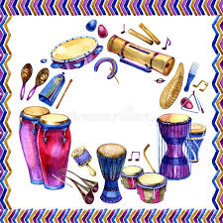
È possibile … ascoltare la forma di un tamburo?!

Slide 65
Verso il triennio

Slide 66
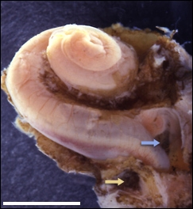
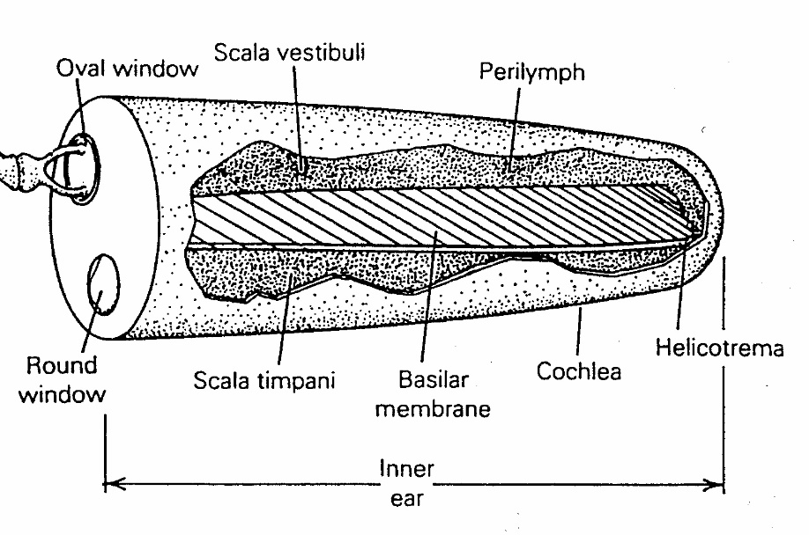
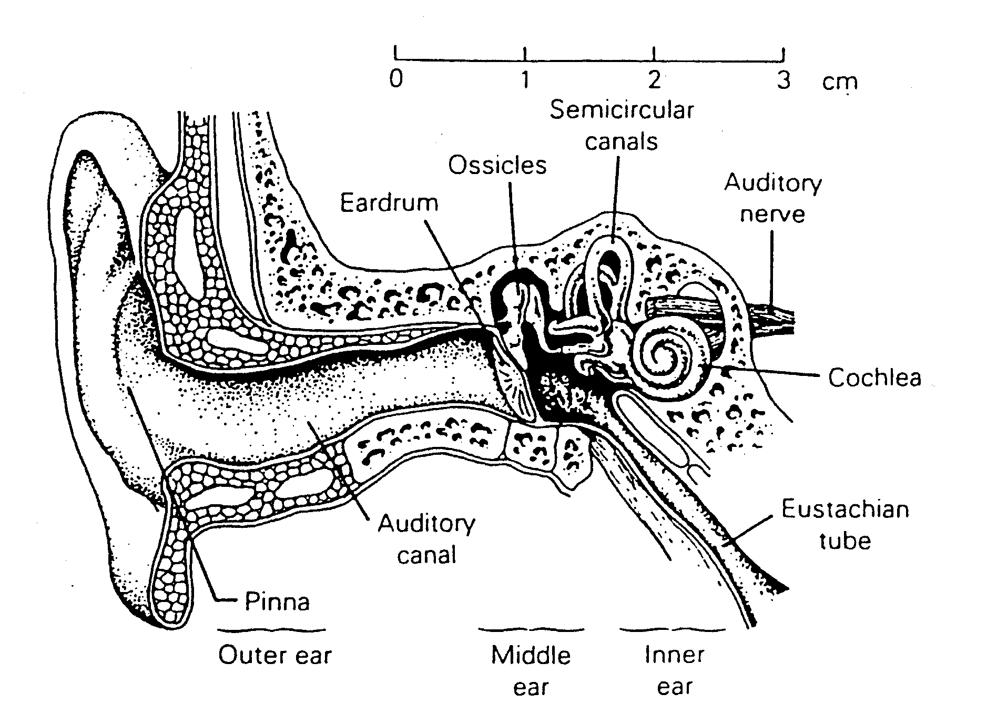
Chiocciola logaritmica

Slide 67




Percezione logaritmica del suono (frequenza e volume)
Intensità x
200 Hz
60-100 KHz
Intensità mille miliardi x
Notes:
Il punto è che la nostra percezione del suono non è lineare, bensì logaritmica: se, pur avendo rimosso le formule, avete trattenuto almeno un vago ricordo di quello che è il grafico della funzione logaritmo, non avrete difficoltà a capire cosa significa. La funzione logaritmo, infatti, cresce molto velocemente finché x è piccolo, per rallentare sempre più a mano a mano che x aumenta. Dire che la percezione del suono è logaritmica significa dunque che la coppia orecchio-cervello è molto sensibile alle frequenze basse, mentre lo è molto meno alle frequenze alte. La percezione del suono è logaritmica anche per quello che riguarda la sua intensità (e, di conseguenza, il volume percepito). Raddoppiando l’intensità (misurata in W/m²) di un suono, infatti, l’orecchio non percepisce un volume doppio, come succederebbe se la risposta fosse lineare. Per percepire un volume doppio, è invece necessario aumentare l’intensità approssimativamente di un fattore 10. In altri termini, se raddoppiamo l’intensità di un suono percepiamo un volume solo di poco maggiore, se la triplichiamo saliamo ancora un pochino, ma dobbiamo moltiplicarla addirittura per 10 per riuscire a raddoppiare il volume percepito.

Slide 68
Una quarta è sempre una quarta
l’orecchio è logaritmico, quindi trasforma differenze in rapporti
Notes:
siamo in grado di riconoscere un intervallo (di ottava, quinta o quarta) sia se lo suoniamo all’estremità sinistra della tastiera del pianoforte, sia se lo produciamo all’estremità destra. Spostarsi lungo la tastiera del pianoforte vuol dire variare la frequenza delle note prodotte: se un La vibra alla frequenza di 220 hertz, quello dell’ottava superiore vibra a 440 e quello dell’ottava ancora successiva vibra a 880. La differenza tra i primi due è quindi di 220 hertz, minore di quella tra il secondo e il terzo, che ne vale invece 440. Rappresentata in scala lineare, quindi, la tastiera del pianoforte risulterebbe più o meno così:
Invece, il nostro orecchio percepisce un intervallo di ottava sia se suoniamo i primi due La, sia se suoniamo il secondo e il terzo: questo, appunto, perché l’orecchio è logaritmico, e quindi trasforma differenze in rapporti (come ci insegnerebbe una delle formule che abbiamo lasciato volar via tanto tempo fa). 440/220 vale 2/1, esattamente come 880/440, e la tastiera assume quindi l’aspetto usuale, con le ottave che si susseguono con una spaziatura uniforme.

Slide 69

Per saperne di più…
Silvia Benvenuti
Università di Bologna
Tra scuola e società:
la sfida di insegnare matematica
Pristem – Bologna, 4-6/10/2019
Giovanna Guidone
Liceo Scientifico Fermo

Slide 70

Per saperne di più…
Silvia Benvenuti
Università di Bologna
Tra scuola e società:
la sfida di insegnare matematica
Pristem – Bologna, 4-6/10/2019
Giovanna Guidone
Liceo Scientifico Fermo

